Slide 1
Header
流量變現好夥伴首頁
流量變現好夥伴
紅框處為本次新增的按鈕與內容區塊 ， 橘框為文字調整
只要您有網站流量，即可輕鬆、穩定的賺取額外廣告營收！
立即加入
三大核心優勢
圖
圖
圖
圖片順序&文字有調整，詳細請見下一頁
敘述文字敘述文字敘述
文字敘述文字敘述文字
敘述文字敘述文字敘述
文字敘述文字敘述文字
敘述文字敘述文字敘述
文字敘述文字敘述文字
button點擊後跳到流程頁
指定區塊
如何成為
OneAD流量變現好夥伴
如何獲取廣告收益
如何安裝
廣告程式碼
以下是要放的文字內容
敘述文字敘述文字敘述文字敘述文字敘述文字敘述文字敘述文字敘述文字敘述文字
圖
讓網站不再只靠內容賺錢，進站的每分流量點擊都轉換為額外收入，
立即開啟流量變現之路，實現收入倍增夢想。
立即申請
登入管理
發布商政策
敘述文字敘述文字敘述文字敘述文字敘述文字敘述文字敘述文字敘述文字敘述文字敘述文字敘述文字敘述文字
Footer
Notes:
競品參考- google：https://adsense.google.com/intl/zh-TW_tw/start/
競品參考 – Taboola：https://www.taboola.com/zh-hant/marketing-hub/how-much-do-websites-make-from-ads/

Slide 2
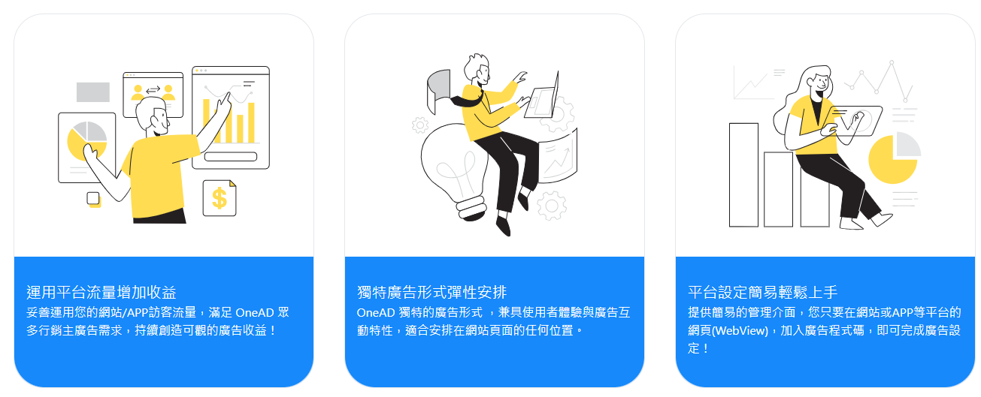
只要4 個步驟，將您的網站或
吸引 OneAD眾多
網站頁面的任何位置都能找到適合的合作版位。
APP(WebView) 加入廣告程式碼，即可成為我們的夥伴，輕鬆實現流量變現！
廣告主爭取您的廣告空間，
如何成為 OneAD 流量變現好夥伴
如何安裝廣告程式碼
如何獲取廣告收益

Slide 3
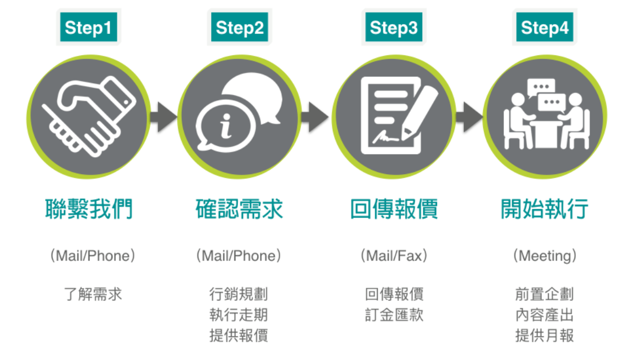
Header
流程說明頁
如何成為 OneAD 流量變現好夥伴
( 本次新增頁面 )
如何獲取廣告收益
此流程圖
僅為示意Reference
各流程詳細說明請見 P4-6
如何安裝廣告程式碼
立即申請
Footer

Slide 4
如何成為 OneAD 流量變現好夥伴
圖
圖
圖
圖
檢查網站是否支援
Javascript廣告代碼嵌入
註冊申請
專人審核
(需 3 – 5 工作天)
成為OneAD 流量變現好夥伴
立即註冊
點擊後跳到註冊頁

Slide 5
如何安裝廣告程式碼
圖
圖
圖
圖
登入帳號後
選擇想申請的廣告格式
填寫廣告設定資訊
取得廣告程式碼
將程式碼貼到網頁指定位置
設定完成後，審核需 5-7 個工作天，通過後廣告即可在您的網站曝光，為您創造收益。

Slide 6
如何獲取廣告收益
圖
圖
圖
廣告於您的網站上開始曝光
網友點擊您網站上的廣告
登入帳戶，申請您的廣告收益
注意事項
點擊後跳出彈跳視窗
(視窗頁面內容請見下一頁)

Slide 7
彈跳視窗內容
注意事項
您可以於平台中的「收益報表」查看即時廣告收益數據。
您可以以完整月份為最小單位，申請網站累積的廣告收益，且累積收益須達新台幣 1,000元 (未稅)，方可提出請款申請。
您可於流量變現好夥伴平台中申請請款，並附上指定資料，將會有專人為您審核請款資格。
請款審核通過後，您的款項將於請款月份的下個月1日後60天收到款項。
例如：您於 3月10日通過請款申請，該筆款項將於 4月1日起算60天後，撥款至您的帳戶。
提醒您
請仔細閱讀「廣告服務平台約定條款」，若發現廣告點選來源或網站內容違反合作契約，本公司保留隨時終止雙方合作之權利。

Slide 8
ITO 直接調整部分

Slide 9
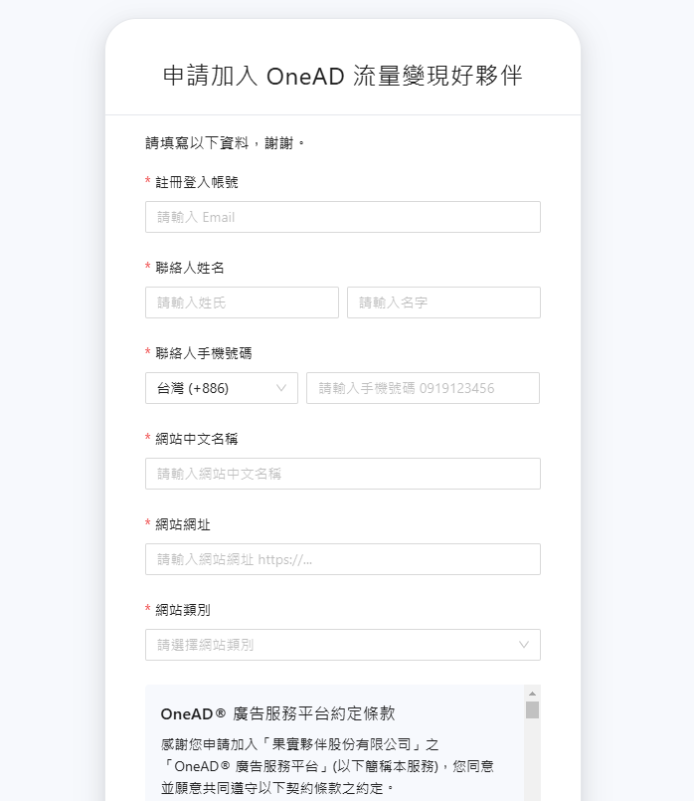
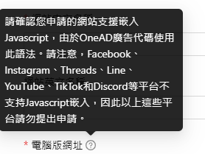
非常抱歉
由於您申請的平台不支援 Javascript 崁入，故無法接受您的申請。
網站網址旁增加提醒
表單送出時增加判定，以下網域申請時跳出通知 (表單不送出)
https://www.facebook.com/
https://www.instagram.com/
https://www.threads.net/
https://www.youtube.com/
https://discord.com/
https://www.tiktok.com/
https://www.twitch.tv/

Slide 10
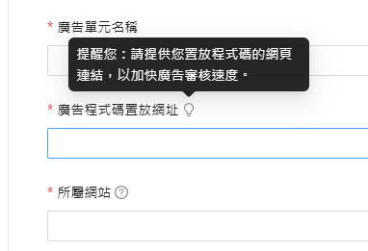
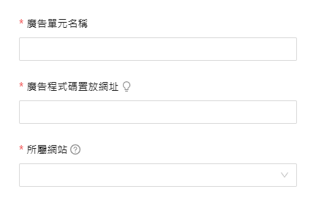
廣告設定>新增廣告單元(格式)
TD跟FD頁面也要放，之前只有放在ND
增加2個字
提醒您：請提供您預期置放程式碼的網頁連結​，以加快廣告審核速度。
廣告單元名稱旁增加提醒
建議您可以設定方便辨識的命名，例如”NativeDrive原生廣告-文中”

